Slide 2
МОЗГАЛИЦA пример

Slide 3
ПОКАЖИ ШТА ЗНАШ

Slide 4
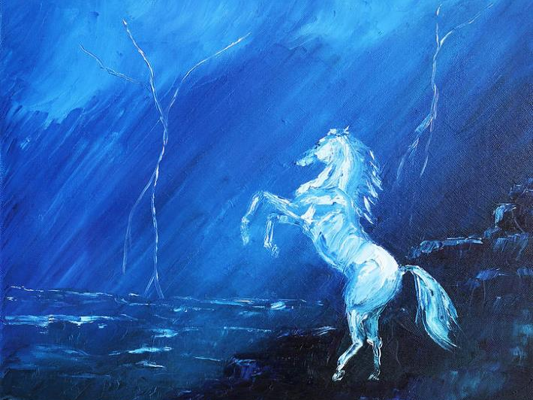
Стилска фигура употребљена у стиху
„Муња грома надиграла“ је:
персонификација
А:
метафора
Б:
алегорија
В:
апострофа
Г:

Slide 5
МУЗИЧКЕ ЗАГОНЕТКЕ

Slide 6
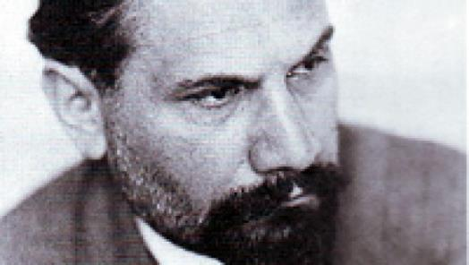
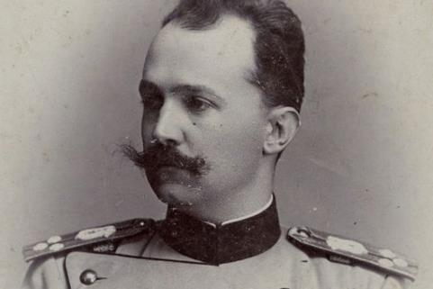
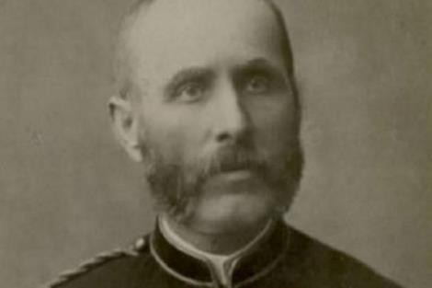
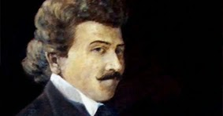
Кo je аутор композиције?
Петар Коњовић
А:
Станислав Бинички
Б:
Даворин Јенко
В:
Јосиф Маринковић
Г:

Slide 7
ВИЈУГАМО ВИЈУГАМА

Slide 8
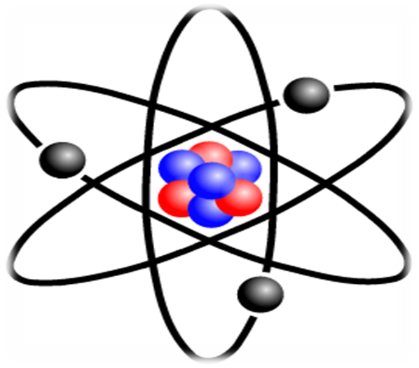
Колико нуклеона има у атому у коме има укупно 15 елементарних честица од којих је 7 неутралних?
11 (једанаест)
ОДГОВОР

Slide 9
ПОВЕЖИ ПАРОВЕ

Slide 10
Повежи дате блокове програмског језика Scratch са одговарајућим функцијама.
А:
управљање
1:
Б:
кретање
2:
В:
изглед
3:

Slide 11
ПИРАМИДА

Slide 12
Ознака за енергију
Спев
Раније
Индустријска биљка
Име писца Његоша
Врста четвороугла
1
Е
2
Е
П
3
П
Р
Е
4
Р
Е
П
А
5
П
Е
Т
А
Р
6
Т
Р
А
П
Е
З
4

Slide 13
ЗАГОНЕТНА ЛИЧНОСТ

Slide 14
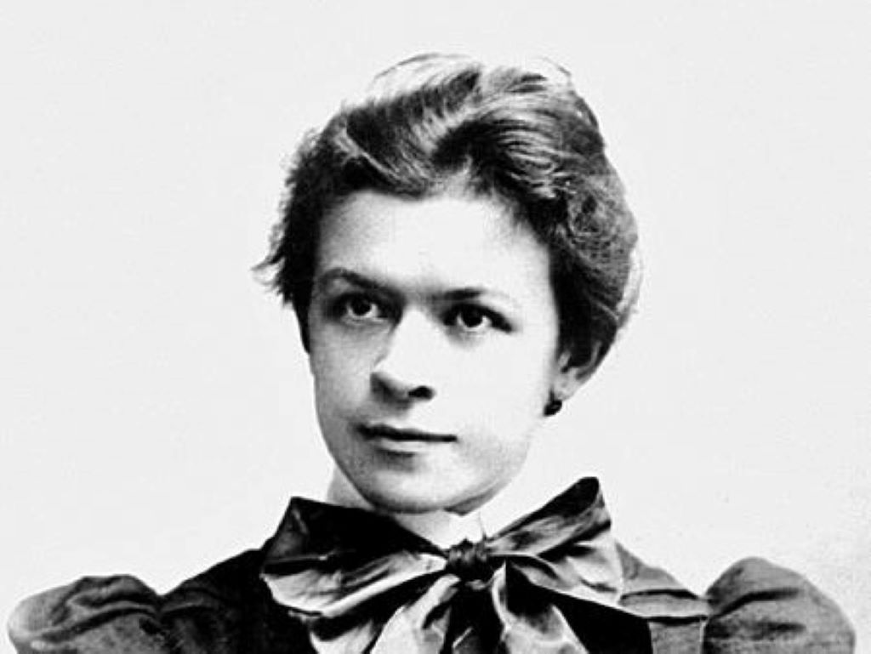
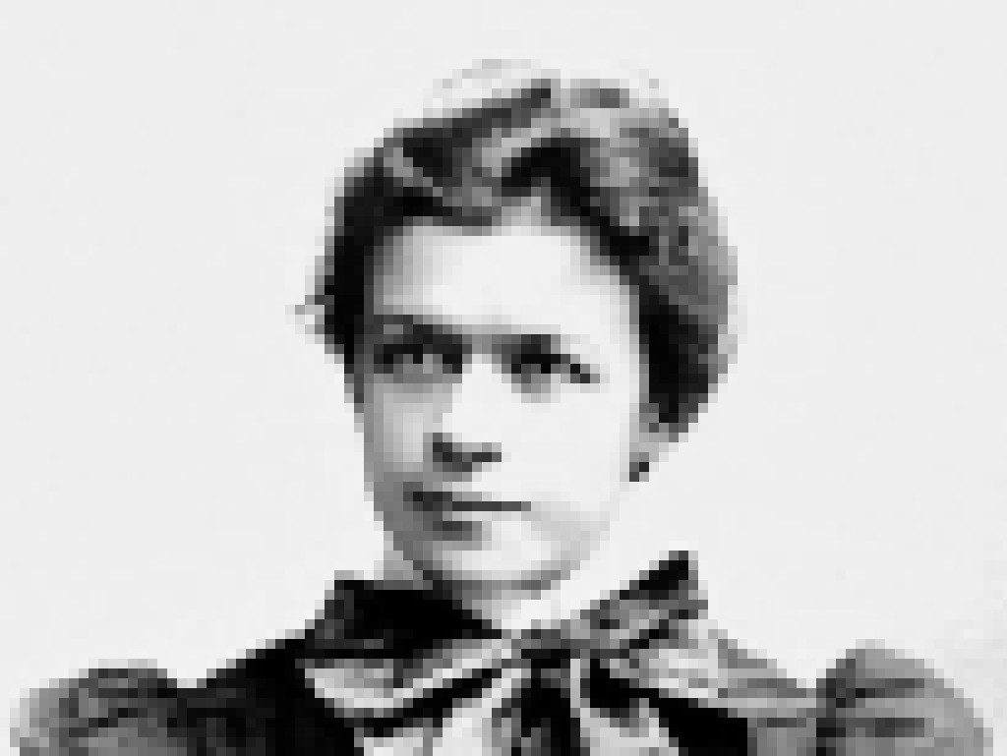
1
2
3
4
5
6
РЕШЕЊЕ
Милева Марић Ајнштајн

Slide 15
АСОЦИЈАЦИЈЕ

Slide 16
угао
A1
кројач
Б1
трапез
A2
фризер
Б2
троугао
A3
жива ограда
Б3
полуправа
A4
смицање
Б4
A
Б
КРАК
МАКАЗЕ
? ? ? ? ?
ПОЛУГА
В
Г
ПРИНЦИП
ЗЛАТО
физички
В4
прстен
Г4
Гаврило
В3
ланац
Г3
закон
В2
Au
Г2
Дирихле
В1
метал
Г1

Slide 17
avinic@gmail.com 0652001508

